Slide 1

Crowtor
1
Воронежский Государственный Университет
Факультет Компьютерных Наук
Студенты Соловьев А.С., Казанин А.А., 3 курс

Slide 2
Введение
2
Потребность в создании сервисов, где люди могут неограниченно делится текстовыми заметками с другими пользователями
Основная задача – разработать приложение, удовлетворяющие потребностям конечного пользователя

Slide 3
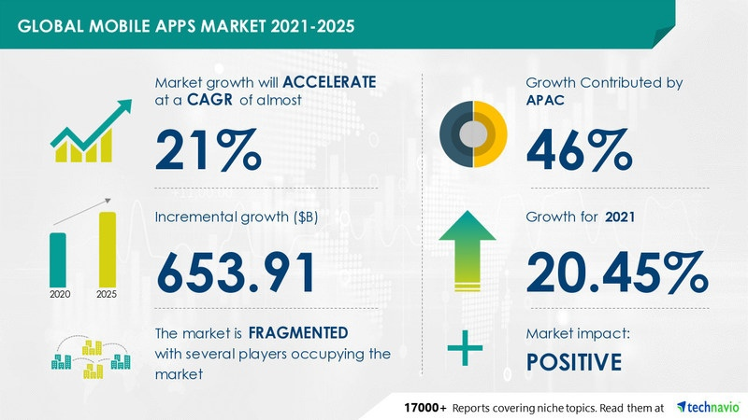
Анализ рынка
3

Slide 4
Постановка задачи
4
Анализ аналогов
Разработка архитектуры приложения
Разработка серверной части приложения
Разработка мобильной версии приложения
Разработка базы данных

Slide 5
Требования
5
Запуск на телефонах Android 10
Поддержка дальнейшей расширяемости
Реализовывать основные задачи, стоящие перед данным проектом

Slide 6

6
Преимущества:
Бесплатный сервис
Ограничение на количество символов
Загрузка мультимедийного контента
Недостатки:
Доступен только авторизованным пользователям
Ограниченность в объеме материала

Slide 7

7
Преимущества:
Бесплатный сервис
Доступен без регистрации
Имеется подписка, расширяющая возможности
Недостатки:
Имеются проблемы с модерацией спорного контента

Slide 8
Средства реализации
8
Back-end:
PostgreSQL
Java
Spring framework
Front-end:
Flutter

Slide 9
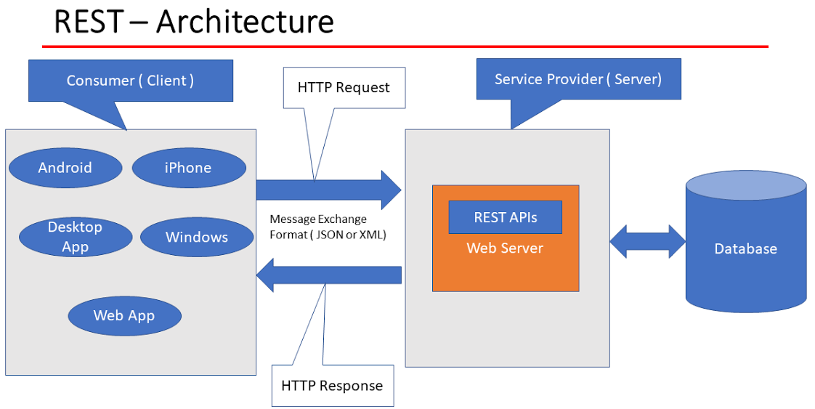
9

Slide 10
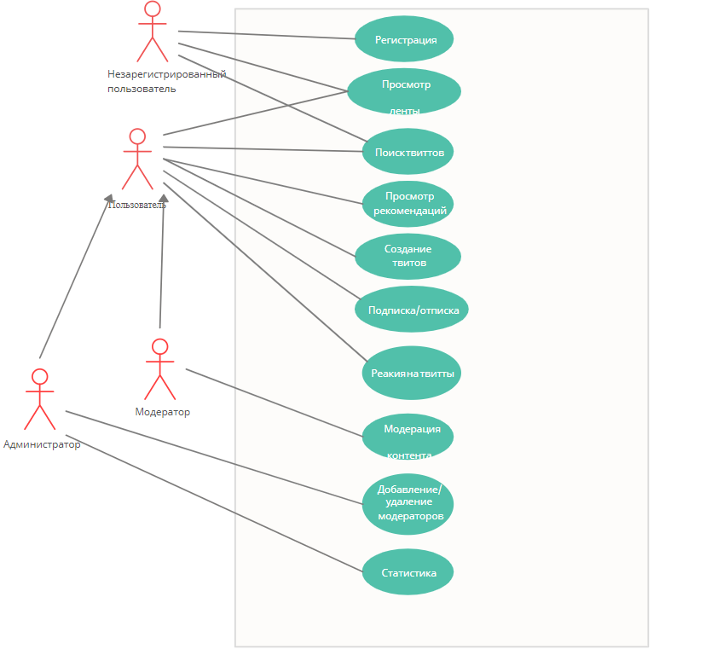
10

Slide 11
Тестирование
11
Дымовое тестирование
UI тестирование
Юзабилити тестирование
Основные сценарии:
Вход/Регистрация
Создание и удаление твиттов
Действие на твиттами(лайки, дизлайки, комментраии)
Поиск в приложении
Доступ к личному кабинету
Модерация твиттов

Slide 12
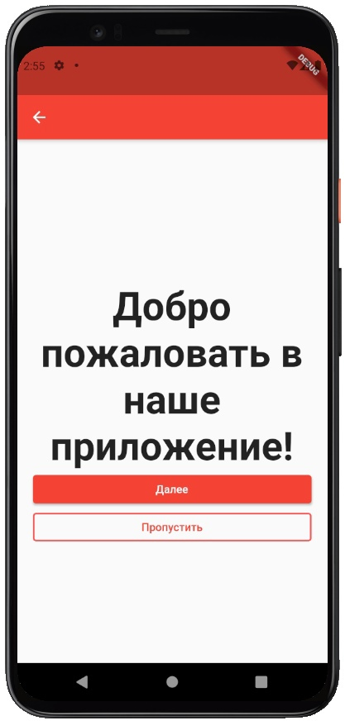
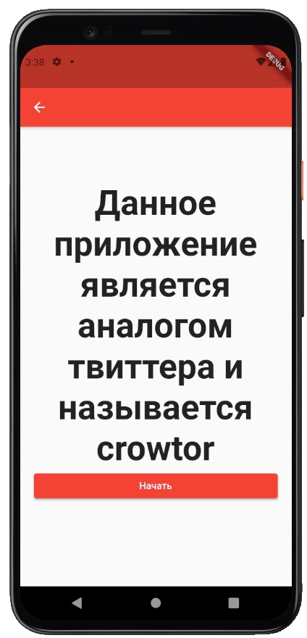
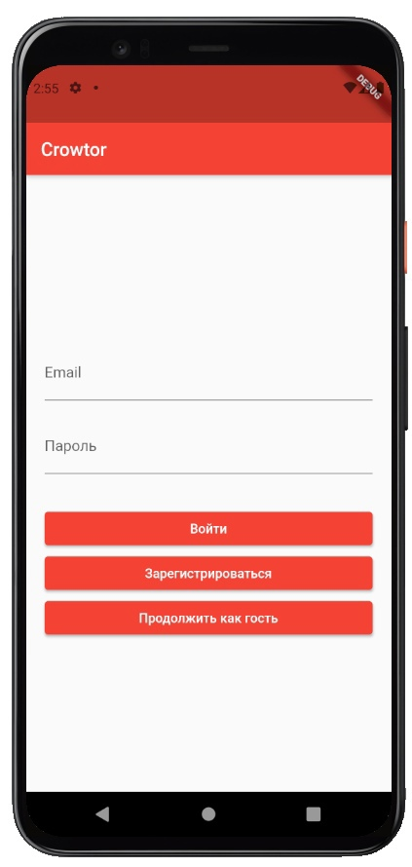
Стартовые экраны
12

Slide 13
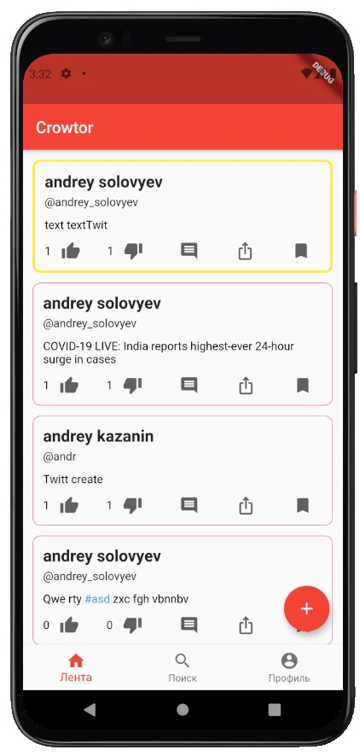
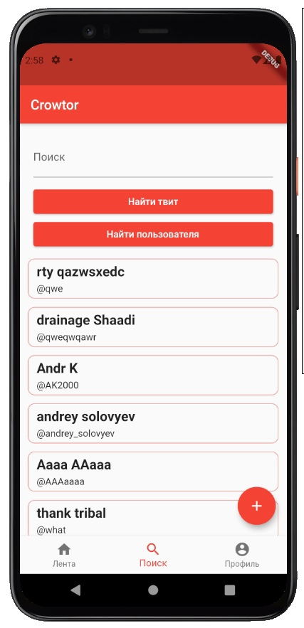
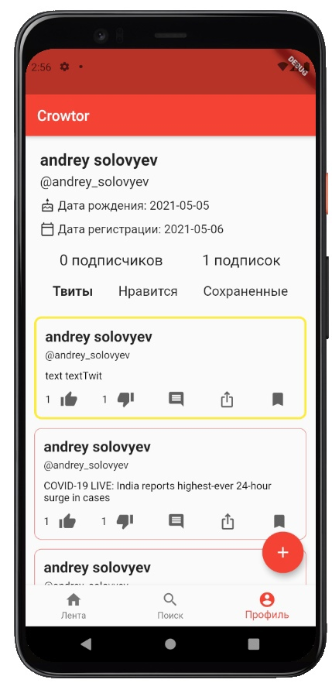
Экраны главного меню
13

Slide 14
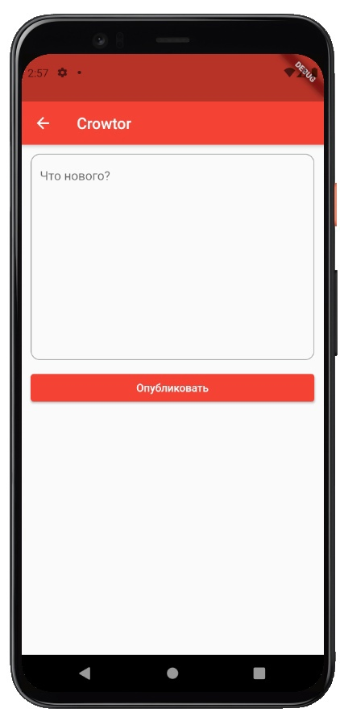
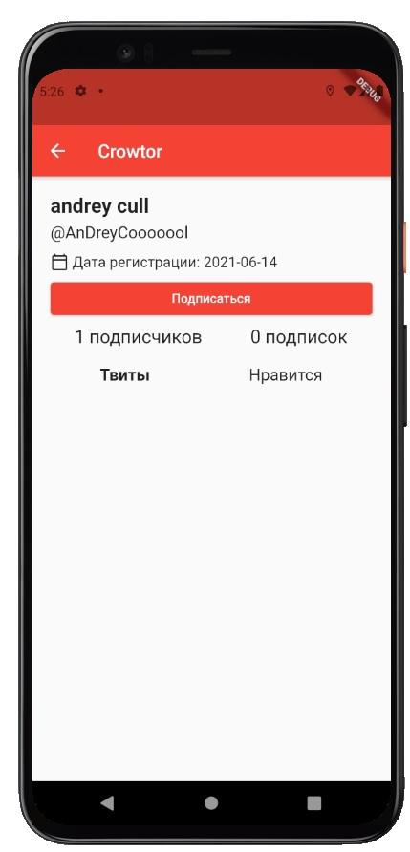
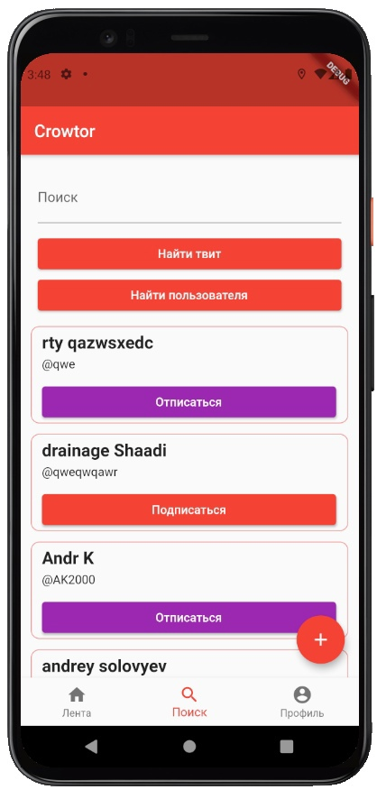
Второстепенные экраны
14

Slide 15
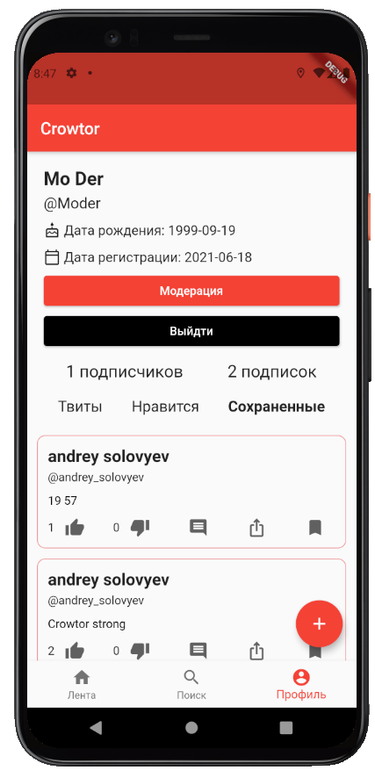
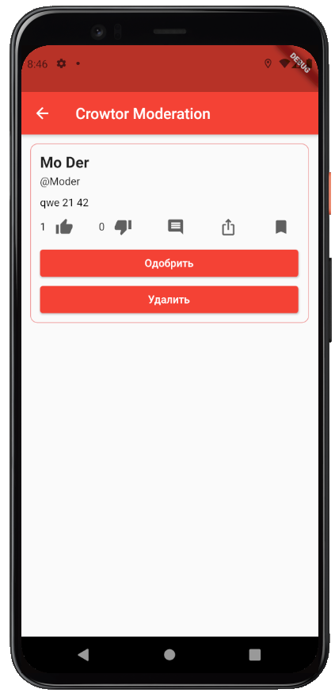
Второстепенные экраны
15

Slide 16
Анализ проведенной работы
16
Проанализированы текущие аналоги и на основе этого, выделены возможные улучшения
Разработаны средства взаимодействия с системой мобильное приложение и Rest API
Была создана связь между Front-end и Back-end частями приложения

Slide 17
Crowtor
17
Воронежский Государственный Университет
Факультет Компьютерных Наук
Студенты Соловьев А.С., Казанин А.А., 3 курс

